Slide 1
운영체제 실습
-Ⅶ장. 디스크 관리 -
데이터분석학과

Slide 2
디스크 관리
Ⅶ장. 디스크 관리
파일 시스템별 디스크 사용량 확인하기 : df
디스크의 남은 공간에 대한 정보를 출력함
형식 : df [옵션] [파일 시스템]
옵션
-a : 모든 파일 시스템을 대상으로 디스크 사용량을 확인함
-k : 디스크 사용량을 KB 단위로 출력함
-m : 디스크 사용량을 MB 단위로 출력함
-h : 디스크 사용량을 알기 쉬운 단위(GB, MB, KB 등)로 출력함
-t 파일 시스템 종류 : 지정한 파일 시스템 종류에 해당하는 디스크의 사용량을 출력함
-T : 파일 시스템 종류도 출력함

Slide 3
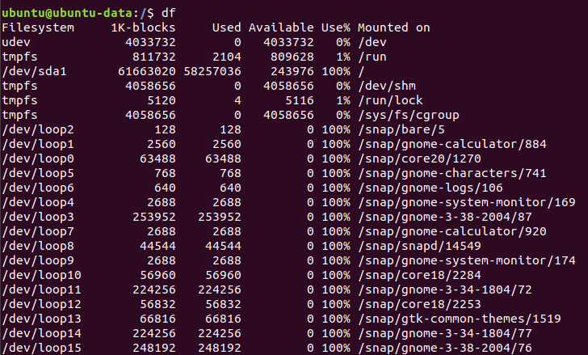
디스크 관리
Ⅶ장. 디스크 관리
df 명령만 사용하는 경우
df 명령으로 출력되는 항목
파일 시스템 장치명, 파일 시스템의 전체 용량
파일 시스템의 사용량, 파일 시스템의 사용 가능한 남은 용량
퍼센트로 나타낸 사용량, 마운트 포인트

Slide 4
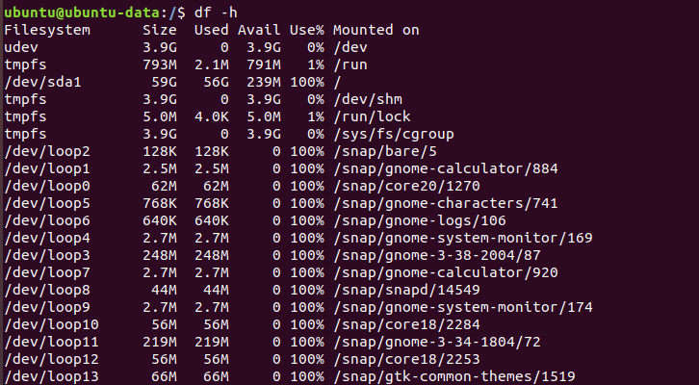
디스크 관리
Ⅶ장. 디스크 관리
파일 시스템 사용량을 이해하기 쉬운 단위로 표시하기 : -h 옵션
각 파일 시스템별로 이해하기 쉬운 단위로 사용량을 표시

Slide 5
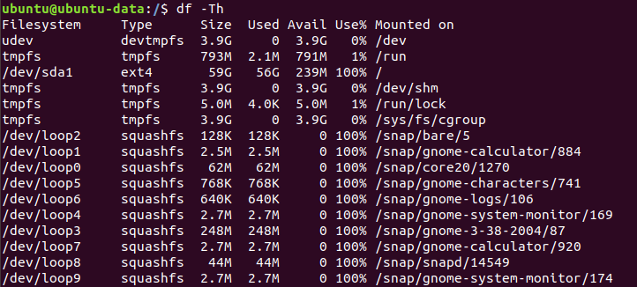
디스크 관리
Ⅶ장. 디스크 관리
파일 시스템의 종류 정보 출력하기 : -T 옵션

Slide 6
디스크 관리
Ⅶ장. 디스크 관리
디렉터리나 사용자별 디스크 사용량 확인하기 : du
기능 : 디스크의 사용 공간에 대한 정보를 출력함
형식 : du [옵션] [디렉터리]
옵션
-s : 특정 디렉터리의 전체 사용량을 출력함
-h : 디스크 사용량을 알기 쉬운 단위(GB, MB, KB 등)로 출력함

Slide 7
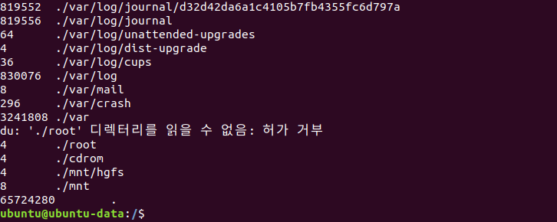
디스크 관리
Ⅶ장. 디스크 관리
du 명령만 사용하는 경우 : 현재 디렉터리의 디스크 사용량을 출력

Slide 8
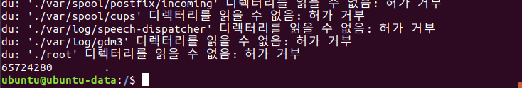

디스크 관리
Ⅶ장. 디스크 관리
전체 디스크 사용량 출력하기 : -s 옵션
특정 사용자의 디스크 사용량 출력하기

